Slide 1
Đạo đức 4
Chủ đề: Thiết lập và duy trì bạn bè
Bài 9: Em làm quen với bạn bè

Slide 3
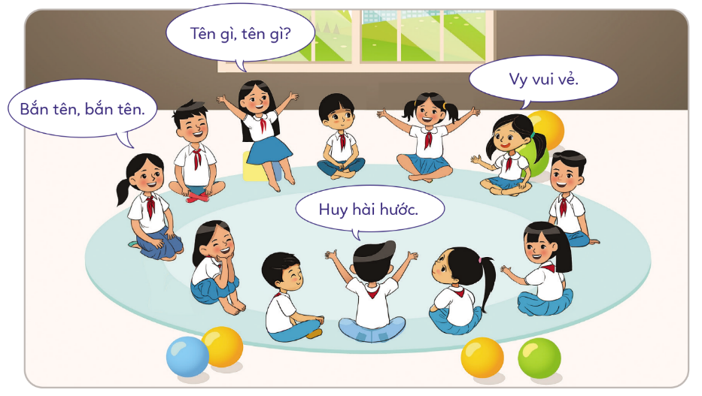
Chọn một học sinh làm quản trò.
Quản trò sẽ hô to khẩu hiệu “Bắn tên, bắn tên”. Cả lớp hãy đồng thanh đáp lại “Tên gì, tên gì?”.
Quản trò sẽ gọi tên một bạn. Bạn đó phải hô được tên kèm từ láy âm đầu mô tả đặc điểm của bản thân.
Ví dụ: Vy vui vẻ, Huy hài hước,...
Trò chơi “Bắn tên”

Slide 5
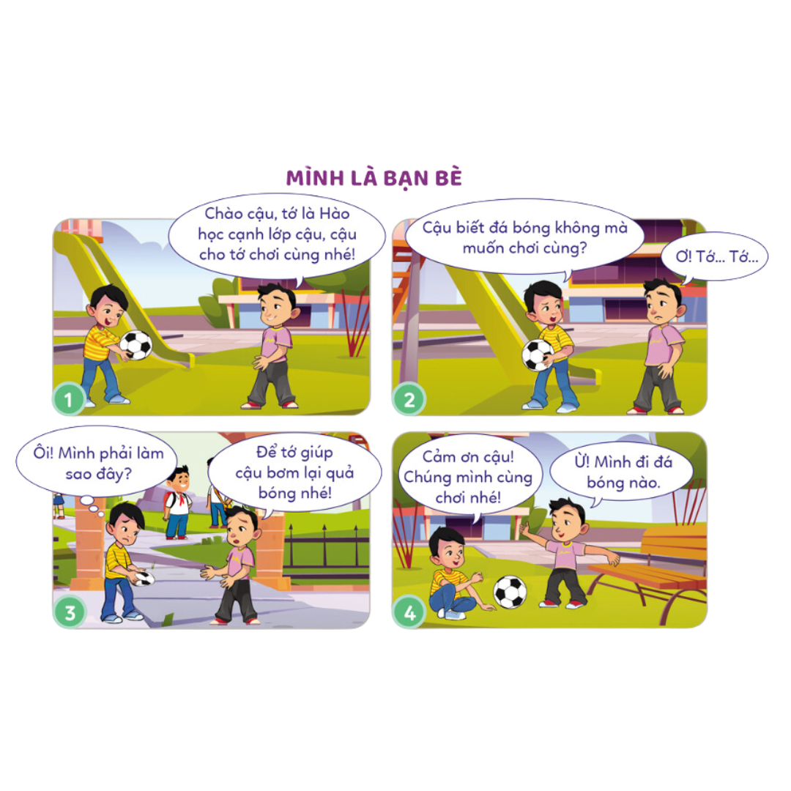
Ấn vào để
xem video
HOẠT ĐỘNG 1: KỂ CHUYỆN THEO TRANH VÀ TRẢ LỜI CÂU HỎI
Quan sát tranh, kể lại câu chuyện Mình là bạn bè và trả lời câu hỏi:
a. Hào đã chủ động thiết lập quan hệ bạn bè như thế nào
b. Theo em, vì sao phải thiết lập quan hệ bạn bè?

Slide 6
GỢI Ý CÂU TRẢ LỜI
Câu a: Hào đã chủ động làm quen bằng cách chào hỏi, tự giới thiệu về bản thân (tên gì, học lớp nào,...) và đề nghị được chơi đá bóng cùng bạn.
Câu b: Thiết lập quan hệ bàn bè giúp chúng ta có thêm những người bạn mới để cùng học, cùng chơi, giúp đỡ lẫn nhau khi gặp khó khăn.

Slide 7
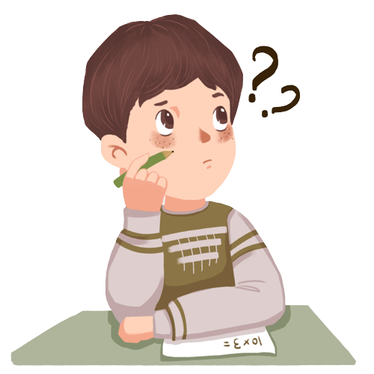
HOẠT ĐỘNG 2: QUAN SÁT TRANH VÀ TRẢ LỜI CÂU HỎI
Các bạn trong tranh đã dùng những cách nào để thiết lập quan hệ bạn bè?
Em hãy kể thêm một số cách khác để thiết lập quan hệ bạn bè.

Slide 8
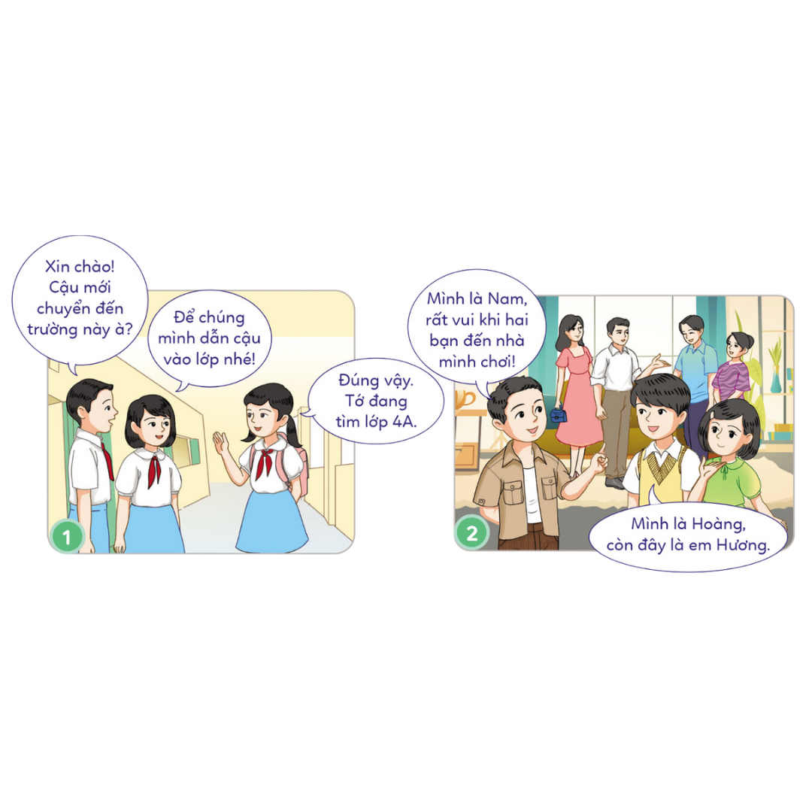
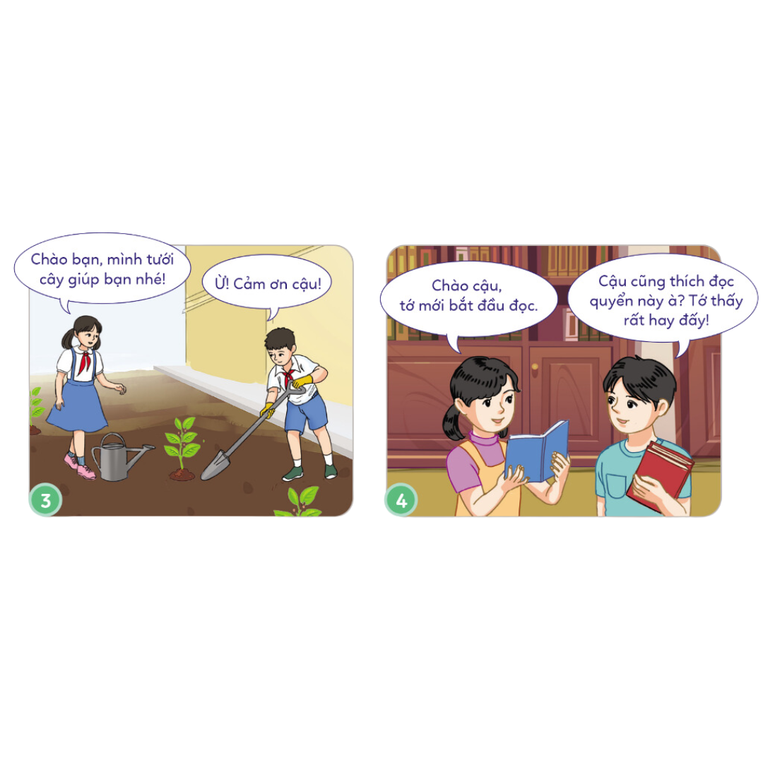
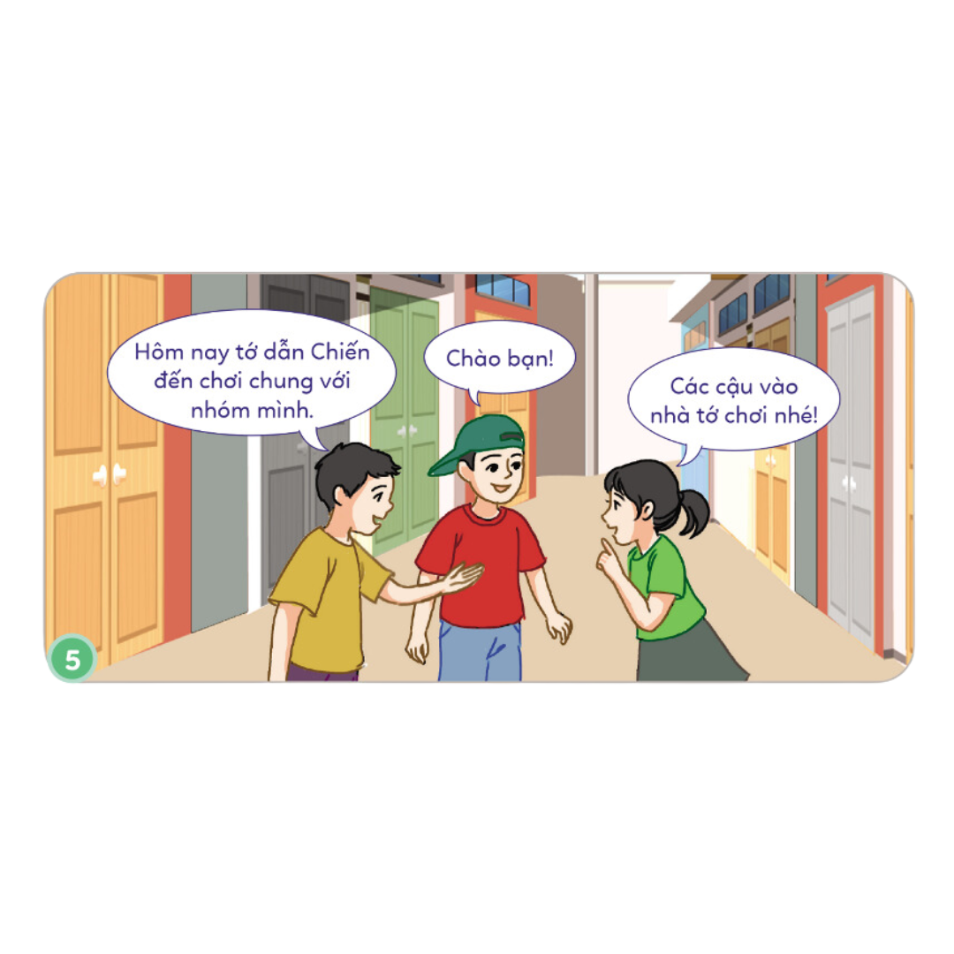

Slide 9
a. Các bạn trong tranh đã dùng những cách để thiết lập quan hệ bạn bè là:
Tranh 1: Chủ động chào hỏi và giúp đỡ bạn mới
Tranh 2: Chủ động chào và tự giới thiệu về bản thân

Slide 10
a. Các bạn trong tranh đã dùng những cách để thiết lập quan hệ bạn bè là:
Tranh 3: Chủ động chào hỏi và giúp đỡ bạn tưới cây
Tranh 4: Chia sẻ đam mê, sở thích với nhau

Slide 11
a. Các bạn trong tranh đã dùng những cách để thiết lập quan hệ bạn bè là:
Tranh 5: Chủ động dẫn bạn mới đến chơi cùng nhóm bạn mình

Slide 12
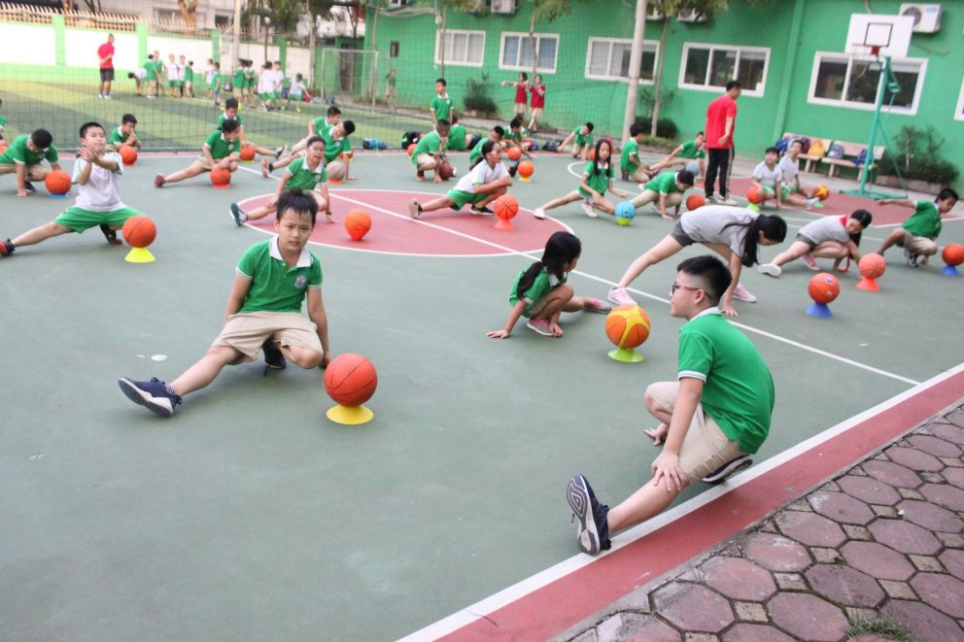
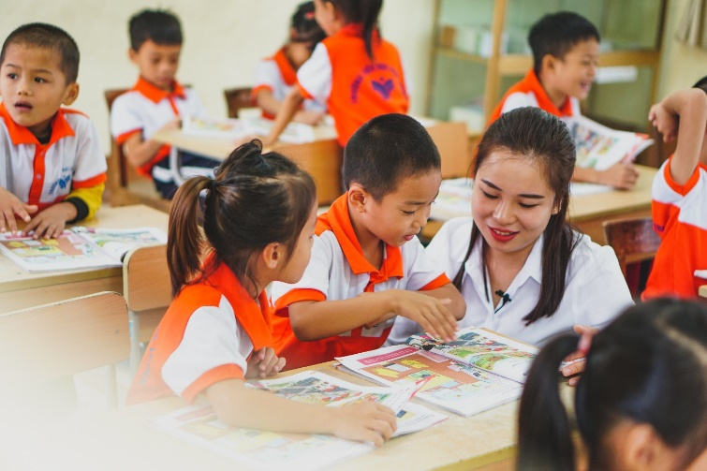
b. Một số cách thiết lập quan hệ bạn bè khác như:
Cởi mở, niềm nở và luôn chủ động trò chuyện cùng các bạn mới xung quanh, rủ các bạn mới học chung, chơi chung.
Tham gia các câu lạc bộ võ thuật, văn nghệ, bóng đá, bóng rổ, bơi lội,... hay các sự kiện của trường.

Slide 14
HOẠT ĐỘNG 1: BÀY TỎ Ý KIẾN
Làm việc theo nhóm (4 HS): Các nhóm đọc và trả lời câu hỏi: Em đồng tình hay không đồng tình với lời nói và việc làm của bạn nào dưới đây? Vì sao?
HOẠT ĐỘNG
THEO NHÓM

Slide 15
a. Trang luôn chủ động nói chuyện và làm quen với các bạn mới.
ĐỀ BÀI
b. Khang thường rủ các bạn nhút nhát chơi cùng với cả lớp.
c. Hoàng cho rằng làm quen bạn mới sẽ mất thời gian và phiền phức.

Slide 16
d. Thảo chỉ làm quen với những bạn có cùng sở thích ca hát với mình.
ĐỀ BÀI
e. Hồng chủ động đề nghị giúp đỡ để các bạn mới làm quen với cả lớp.

Slide 17
Câu a
GỢI Ý CÂU TRẢ LỜI
Đồng tình
Vì đây là cách thiết lập quan hệ bạn bè đơn giản và hiệu quả.

Slide 18
Câu b
GỢI Ý CÂU TRẢ LỜI
Đồng tình
Vì đây là cách thiết lập quan hệ bạn bè đơn giản và hiệu quả.

Slide 19
Câu c
GỢI Ý CÂU TRẢ LỜI
Không đồng tình
Vì đây là suy nghĩ chưa phù hợp, bạn Hoàng chưa hiểu được vì sao phải thiết lập quan hệ bạn bè một cách đúng đắn.

Slide 20
Câu d
GỢI Ý CÂU TRẢ LỜI
Không đồng tình
Vì bạn Thảo chưa hiểu được vì sao phải thiết lập quan hệ bạn bè một cách đúng đắn.

Slide 21
Câu e
GỢI Ý CÂU TRẢ LỜI
Đồng tình
Vì đây là cách thiết lập quan hệ bạn bè đơn giản và hiệu quả.

Slide 22
HOẠT ĐỘNG 2: ĐỌC TÌNH HUỐNG (SHS – TR.46) VÀ TRẢ LỜI CÂU HỎI
Tình huống 1: Nhi thấy các bạn chơi nhảy dây rất vui, nhưng vì nhút nhát nên chỉ dám đứng nhìn.
Nếu là Nhi, em sẽ làm như thế nào?
Tình huống 2: Hạnh có ít bạn bè nên khi gặp khó khăn, Hạnh không biết chia sẻ cùng ai.
Nếu là bạn của Hạnh, em sẽ khuyên bạn thế nào?

Slide 23
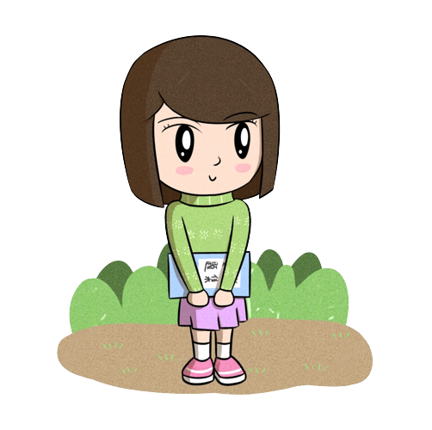
GỢI Ý TRẢ LỜI
TÌNH HUỐNG 1
Em có thể chủ động tiến đến chào hỏi và chủ động chơi chung với cả nhóm hoặc làm quen với một bạn trong nhóm và đề nghị bạn ấy kết nối giúp mình để chơi cùng.

Slide 24
GỢI Ý TRẢ LỜI
TÌNH HUỐNG 2
Em có thể khuyên Hạnh nên chủ động làm quen với nhiều bạn mới, bắt đầu từ các bạn ngồi gần trong lớp, sau đó là cả lớp, rồi đến các bạn ở lớp khác, ở trường khác, ở khu phố,...

Slide 25
HOẠT ĐỘNG 3: EM LÀM QUEN BẠN MỚI
HOẠT ĐỘNG NHÓM: Cả lớp chia thành các nhóm (5 HS/nhóm), mỗi nhóm sắm vai tình huống làm quen và thiết lập quan hệ với bạn mới theo ba bước gợi ý sau:
Bước 1:
Miệng cười tươi, ánh mắt thân thiện và nói lời xin chào.
Bước 2:
Chủ động giới thiệu về bản thân mình.
Bước 3:
Chọn một chủ đề để nói chuyện nhằm thể hiện sự quan tâm, chia sẻ với bạn

Slide 26
Gợi ý một số chủ đề
Sở thích
Ước mơ
Môn học yêu thích
Môn thể thao đang chơi
Món ăn yêu thích
Trò chơi yêu thích

Slide 28
Hoạt động 1: Chia sẻ về cách em thiết lập quan hệ với bạn bè
Các em ghi lại một lần có cơ hội làm quen với bạn mới và vận dụng kiến thức đã học để làm quen với bạn mới ấy vào một tấm bìa màu.

Slide 29
Hoạt động 2: Làm quen với các bạn mới ở trường và nơi em sống
Yêu cầu
Em hãy viết nhật kí ghi chép lại việc làm quen và thiết lập quan hệ bạn bè với các bạn mới theo 2 nhóm:
Ở trường học
Ở nơi sống

Slide 31
”Tình bạn là lá, là hoa
Làm quen cùng bạn hát ca vui đời
Tình bạn trong sáng tuyệt vời
Lung linh hơn cả bầu trời đêm sao.”

Slide 32
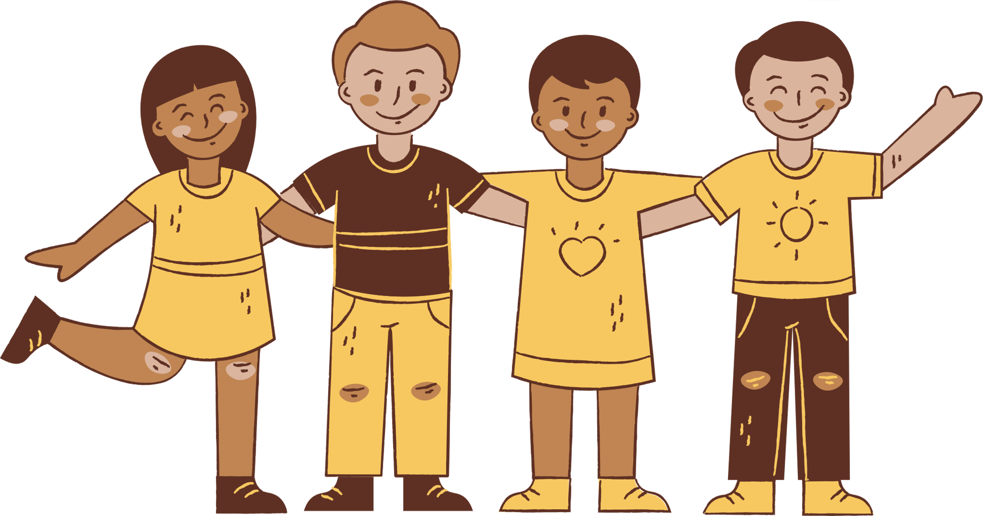
Đọc lại bài học Em làm quen với bạn bè.
Thực hành làm quen với bạn mới ở trường học và nơi em sống.
Đọc trước Bài 10 – Em nuôi dưỡng quan hệ bạn bè (SHS – tr.47).
HƯỚNG DẪN VỀ NHÀ

